Slide 1
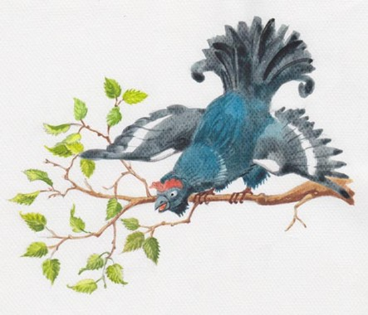
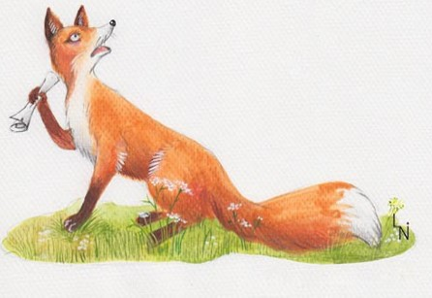
ласково
тихо
нежно
медленно
неторопливо
спокойно
торопливо
ласково
тихо
нежно
медленно
неторопливо
спокойно
торопливо
ласково
тихо
нежно
медленно
неторопливо
спокойно
торопливо
ласково
тихо
нежно
медленно
неторопливо
спокойно
торопливо

